Slide 1
Samarbeid Bufetat og kommunene. Tilbud fra Bufetat ifm rekruttering i familie og nære nettverk.
Anne Lene Tjeldflåt, enhetsleder
Marianne Aa. Slotte, seniorrådgiver og opplæringsansvarlig Solid, region Midt-Norge

Slide 2
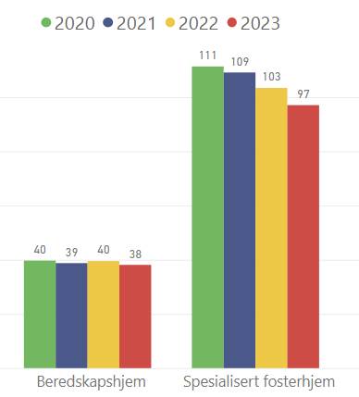
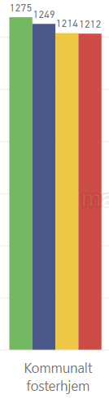
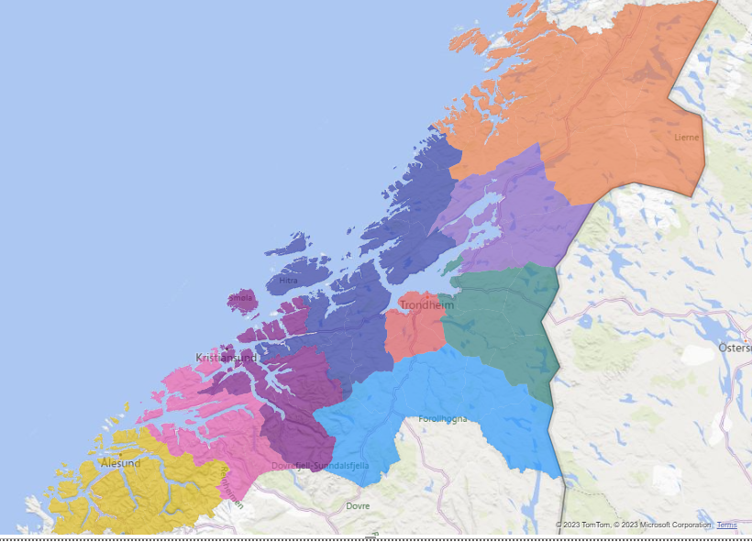
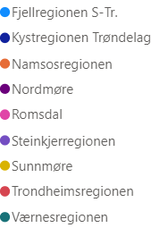
Fosterhjem – Midtnorske barn overordnet
Gjennomsnittlig antall barn plassert per år
Kartet viser inndelingen brukt i presentasjonen
Variasjoner mellom kommunene kan komme av manglende registrering i Bufetats register. Oppholdstall fra Birk, Befolkningstall fra SSB

Slide 3
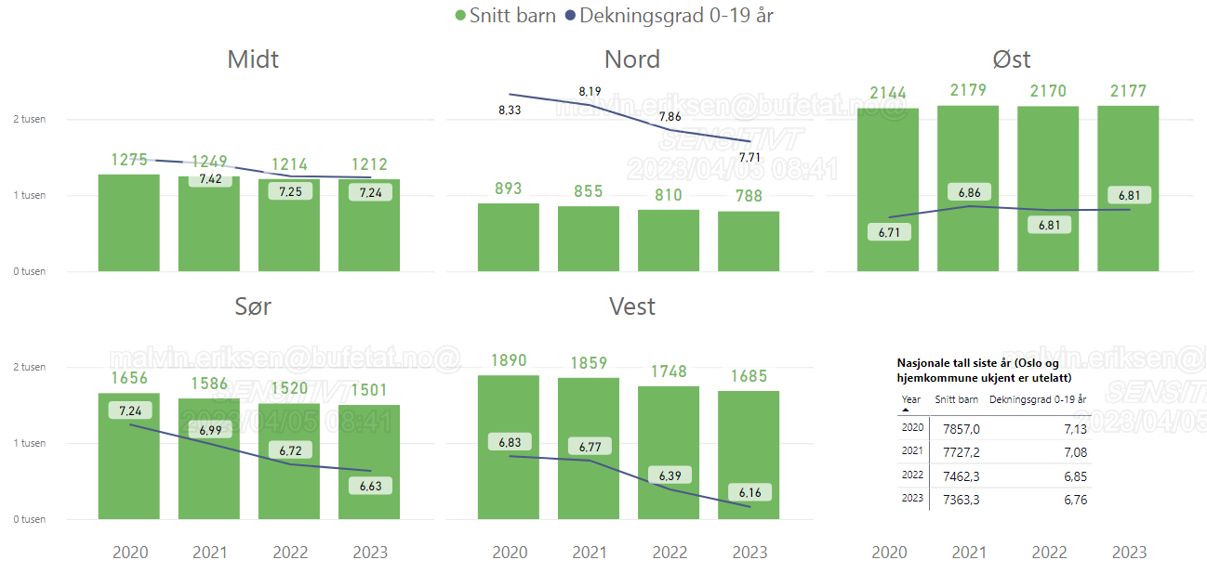
Nasjonale trender kommunale fosterhjem: liten nedgang Midt-Norge
I de fem Bufetat-regionene er det nå 500 færre barn i fosterhjem. I Midt-Norge er nedgangen rundt 60 barn siden 2020.
Regionen ligger over den nasjonale dekningsgraden på rundt 7 barn per 1.000 barn

Slide 4
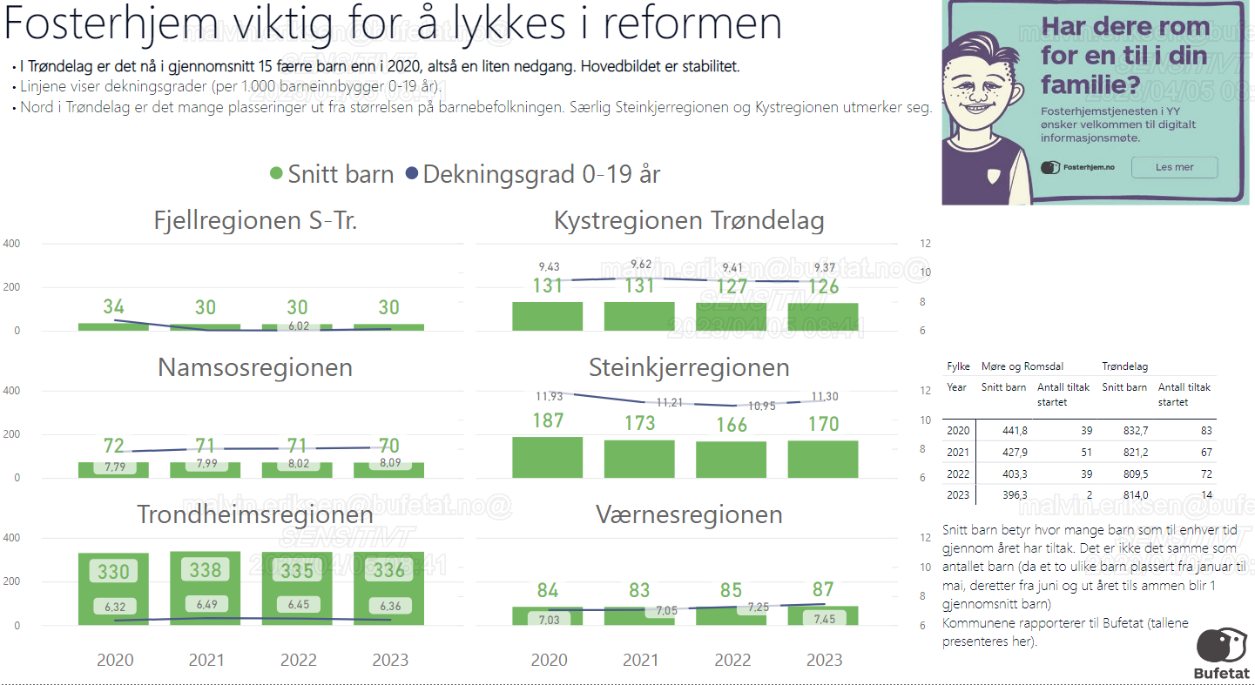
Notes:
Kun kommunale

Slide 5


Rekruttering av fosterhjem
Bufetat har ansvaret for å rekruttere fosterhjem og skal skaffe egnede fosterhjem og beredskapshjem når kommunene ber om det.
Kommunene kan også rekruttere fosterhjem, og det er lovpålagt at barnevernstjenesten i kommunen alltid skal vurdere om noen i barnets egen familie eller nære nettverk kan være fosterhjem.
Årlig trengs det rundt 1.000 fosterhjem i Norge. Bufetat region Midt har de tre siste årene klart å rekruttere mellom 60-70 hjem årlig. Det er 40 færre enn i 2018.
Bufetat registrerte en stor nedgang i antall henvisninger fra kommunene i 2022, men tallet svinger fra år til år.
Sju fakta om oppfølging av fosterhjem | Bufdir

Slide 6
Forts.
Det er lovpålagt at barnevernstjenesten i kommunen alltid skal vurdere om noen i barnets egen familie eller nære nettverk kan være fosterhjem.
Tjenestekataloger utarbeidet ved Bufdir og gjelder fra 1. januar 2022. De skal gi en enkel og samlet oversikt over Bufetat og kommunenes tjenestetilbud til utsatte barn, ungdom og familier.
Tjenestekatalog fosterhjem om dagens tema:
Bufetat skal bistå kommunene på anmodning med rekruttering i familie og nære nettverk.
Bufetat skal tilby opplæring til alle fosterforeldre. Tilbudet skal også gjelde fosterfamilier som er rekruttert i barnets familie og nære nettverk.
Når kommunene søker å finne fosterhjem i barnets familie og nære nettverk, kan de be Bufetat om å få tildelt en familierådskoordinator som hjelper familien med å gjennomføre ett familieråd.
Når det avholdes ett familieråd, tilbyr fosterhjemstjenesten å holde ett informasjonsmøte om å være fosterhjem for familien.
Vi tar med også her: barnets rekrutteringsplan. Samarbeid med kommune og barnet og familien om plan for rekrutteringsaktivteter som er skreddersydd for det enkelte barns behov og ønsker.
Sju fakta om oppfølging av fosterhjem | Bufdir

Slide 7
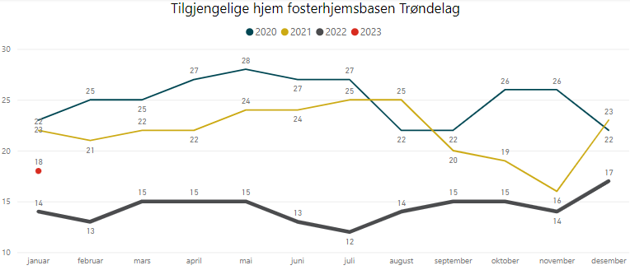
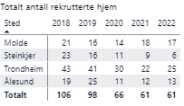
Fosterhjem
I Trøndelag behandles i snitt de tre siste årene 60-80 fosterhjemshenvisninger til enhver tid.
Tilgjengelige hjem vår base har gått ned år for år (graf til høyre)
Samtidig holder andelen plasseringer i familie og nettverk seg høyt (30-50%).

Slide 8
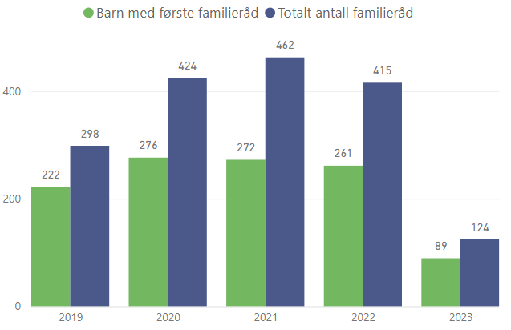
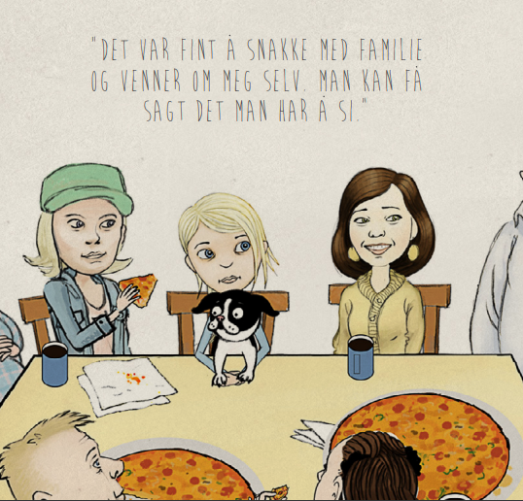
Familieråd - jobber frem ressurser og løsninger for barnet i slekt og nettverk
Nye barn med familieråd har vært nokså stabilt siste tre år i Trøndelag.

Slide 9
Opplæring (og utredning) av fosterhjem i familie og nære nettverk
Notes:
Jorunn
Velkommen til opplæring og innføring i SOLID. Vi skal i løpet av disse to X 3 dagene gi dere god kjennskap til både opplæring og vurderingsprosessen i SOlID.
Det nye programmet skal erstatte all grunnopplæring og hjemmeutredningene vi har benyttet oss av fram til nå.
Egentlig en ganske stor innvirkning på den daglige driften i fosterhjemestjenesten.
Tips om EKKO fra 22. mars tema fosterhjem. Tydeliggjør den todelte prosessen ved det å bli forsehjem.

Slide 10




Trinn 1 – Familie og nære nettverk
3. Å gi omsorg
4. Den nye familien
5. Samarbeid og kontakt
1. Hva er et fosterhjem
2. Barns utvikling
3. Å gi omsorg
4. Den nye familien
5. Samarbeid og kontakt
VURDERINGSMØTE 1
Gruppesamling
Helg
(6 timer, 1 dag)
Tema:
Utvikling
Tilknytning
Omsorgssvikt
Traumer
VURDERINGSMØTE 2
VURDERINGSMØTE 3
Gruppesamling
i helg over to dager
(3 timer)
Tar opp tema fra de digitale modulene i emne 2 og 3
Fokus på øvelse og refleksjon
Gruppesamling
i helg over to dager
(6 timer)
Tar opp tema fra de digitale modulene i emne 4 og 5
Fokus på øvelse og refleksjon
VURDERINGSMØTE 4
1A ORGANISERING
AV BARNEVERNET
2A
IDENTITET
3A
FORELDRESTIL
4A
ENDRING I FAMILIEN
5A
SAMARBEID MED BARNEVERNET
1B
FOSTERHJEMS-OMSORGEN
2B
KJØNN- OG SEKSUALITETS-MANGFOLD
3B
TILSTEDEVÆRELSE OG POSITIVT ENGASJEMENT
4B
BARNA I FAMILIEN
5B
SAMVÆR OG KONTAKT MED FAMILIE
1C
TRYGGHET, KJÆRLIGHET OG FORSTÅELSE
2G
TAP OG SORG
3C
REGULERING OG STØTTE
4C
HVORDAN BLIR DET Å FÅ ET FOSTERSØSKEN
Eller
Familie-
samling
Hjemme hos familien
(3 timer)
5C
SAMARBEID I PRAKSIS
1D
MED-
VIRKNING
3D
DAGLIGE RUTINER
4D
EGEN
UTVIKLING
5D
SAMARBEID MED ANDRE INSTANSER
1E
KULTURELLE RETTIGHETER
3E
INKLUDERING OG TILHØRIGHET
Teams-møte
Gruppesamling
Teams-møte
= Større eller mindre tilpasninger til familie og nære nettverk.
Digitale moduler
= Lik opplæring.
Notes:
Kart over opplæringen til familie og nære nettverk
Fosterforeldre fra familie og nettverk, trenger å lære det samme som andre fosterforeldre, samtidig har de behov for en spesifikk kompetanse og bevissthet.
Fosterforeldre fra familie og nære nettverk har uttalt at de kunne ønske å ha blitt forberedt på eller gjort oppmerksomme på, situasjoner og scenarier som de ikke forutså. Å blir forberedt på hva som kan utspille seg ville ikke gjort at de hadde valgt annerledes, valgt å ikke bli fosterhjem for et barn de kjente fra før, men det hadde hjulpet og rustet dem til å være i forkant (Astrid Eide).
I opplæringen er det lagt vekt på å skape forståelse for det unike og spesielle i det å være fosterfamilie for barn eller ungdom fra familie eller nettverk.
I e-læringen blir de introdusert for rollegalleriets opplevde utfordringer, dilemmaer og gleder ved det å være fosterhjem i egen familie eller nettverk.
I gruppesamlingene får deltagerne anledning til å knytte oppgaver og refleksjonsspørsmål til egen kontekst. Vi vet fra forskning at fosterforeldre fra familie og nære nettverk har et uttalt behov for å kunne dele og få innspill fra andre i samme situasjon. Derfor er refleksjonsspørsmål prioritert over andre type øvelser. Refleksjonsoppgavene som fosterforeldre fra familie og nære nettverk skal jobbe med vil de få utskrifter av, slik at de kan ta med seg disse hjem og fortsette sine prosesser i etterkant av samlingene.
Kun der temaene skiller seg nevneverdig ut med spesifikke egenskaper for familie og nære nettverk, er det utviklet egne oppgaver. Dette gjelder først og fremst temaer som: Tap og sorg, Endringer i familien og Samarbeid og kontakt.
Filmmaterialet fra familie og nære nettverk:
Lisbeth Louise og fostermor Marianne
Fostermor og tante Tone
Fostermor og bestemor Lisbeth med datteren Kristine
Tuva og Christiane- fostersøsken

Slide 11
STANDARDISERT MODELL VURDERINGSPROSESS
Vurderingsmøte 1
Førvurdering
Hjemmebesøk
Hensikt:
Vurdere om familien oppfyller de nødvendige grunnkrav
Vurderingsmøte 2 Samtale med de voksne
Hensikt å kartlegge: mentaliseringsressurser for å tilby barn tilknytning og håndtere tap
og holdning til å bli en offentlig familie
Vurderingsmøte 3
Hjemmebesøk
Hensikt fortsette kartlegging:
familiemiljø og om familien kan gi reflekterende omsorg
Vurderingsmøte 4
Valgfritt sted
Hensikt få nok informasjon til å vurdere :
holdning og ferdigheter til å bli en offentlig familie, samarbeide og utøve omsorg for barn med særlige omsorgsbehov
Tilbake-melding
til familien
Sosialfaglig vurdering og familiens egenvurdering
Notes:
Til opplæringsansvarlig:
Vurderingsprosessen er en trappetrinnsmodell der det møtene bygger på hverandre i utredningen. Følger opplæringen tematisk.
Tanken er at økt kunnskap gir muligheter for nye refleksjoner og utvikling. At familiene går opplæringen parallelt gjør det mulig for oss å vurdere om de tar til seg kunnskapen og om de kan beveges i sitt syn som et ledd i vurderingen om de er mottakelige for veiledning og kan samarbeide.
Utredningen består av 4 møter, minst to skal være hjemme hos familien. Tilbakemelding gis etter at vurderingen er ferdigstilt (altså ikke i vurderingsmøte 4) .

Slide 12
Anbefaling
Alternativ 1
Familie og nære nettverk samles i egen opplæringsgruppe.
Alternativ 2
Familie og nære nettverk gjennomfører opplæring sammen med de ordinære familiene, men med tilpasninger.
Alternativ 3
Familie og nære nettverk gjennomfører individuell opplæring med prosessleder/utreder.
Notes:
Solid er en fleksibel opplæring. Opplæring for familie og nære nettverk kan gjennomføres på flere måter.
Det blir laget tre maler for gjennomføring.
En for kun ordinære familier
En for kun familie og nære nettverk
En for blandet gruppe
NB: Vi anbefaler også at man overveier at deltagere fra nettverk eller nære nettverk følger gruppen og opplæringsmaterialet som er tiltenkt de ordinære fosterfamiliene. Det er ikke alltid relevant for nettverksfosterhjem å følge opplæringen som deltagere fra fosterhjem i egen familie følger.

